Slide 1
Part A. 系统建模与仿真
自动化综合课程设计I
（1） 系统建模与仿真概述
广东工业大学自动化学院 李卫军

Slide 2


Slide 3
例1. 商人们怎样安全过河
问题(智力游戏)
随从们密约, 在河的任一岸, 一旦随从的人数比商人多, 就杀人越货.
河
小船(至多2人)
乘船渡河的方案由商人决定.商人们怎样才能安全过河?
Δ Δ Δ 3名商人
× × × 3名随从
问题分析
多步决策过程
决策~ 每一步(此岸到彼岸或彼岸到此岸)船上的人员.
要求~在安全的前提下(两岸的随从数不比商人多),经有限步使全体人员过河.

Slide 4
模型构成
x_{k}~第k次渡河前此岸的商人数
x_{k}, y_{k}=0,1,2,3;
k=1,2,…
y_{k}~第k次渡河前此岸的随从数
s_{k}=(x_{k} , y_{k}) ~过程的状态
S ~ 允许状态集合
S={(x , y)| x=0, y=0,1,2,3; x=3, y=0,1,2,3; x=y=1,2}
u_{k}~第k次渡船上的商人数
u_{k}, v_{k}=0, 1, 2;
k=1,2,…
v_{k}~第k次渡船上的随从数
d_{k}=(u_{k} , v_{k}) ~过程的决策
D ~允许决策集合
D={(u , v)| u+v=1, 2, u, v=0, 1, 2}
状态因决策而改变
s_{k+1}=s_{k} d_{k}
+(-1)^{k}
~状态转移律

Slide 5
模型构成
求d_{k}∈D(k=1,2, …,n), 使s_{k}∈S, 并按转移律 s_{k+1}=s_{k}+(-1)^{k}d_{k} 由 s₁=(3,3)到达 s_{n+1}=(0,0).
模型求解
S={(x , y)| x=0,y=0,1,2,3;x=3,y=0,1,2,3;x=y=1,2}
穷举法 ~ 编程上机
y
s₁
图解法
3
状态s=(x,y) ~ 16个格点
d₁
允许状态
~ 10个 点
2
允许决策 ~ 移动1或2格; k奇,左下移; k偶,右上移.
1
d₁₁
d₁, …,d₁₁给出安全渡河方案
0
1
2
3
x
s_{n+1}

Slide 6
商人们怎样安全过河
智力游戏
多步决策过程(数学模型)
规格化方法
便于求解 (计算机编程等).
易于推广:
商人和随从人数增加或小船容量加大;
考虑4名商人各带一随从的情况.
多步决策模型:
恰当地设置状态和决策, 确定状态转移律及目标(目标函数).

Slide 7
内容提要
1. 系统仿真三要素
2. 系统的概念
3. 系统模型
4. 系统建模方法
5. 计算机仿真
6. 控制系统仿真初探

Slide 8
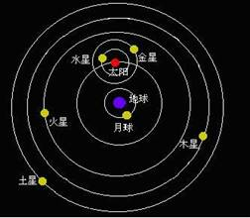
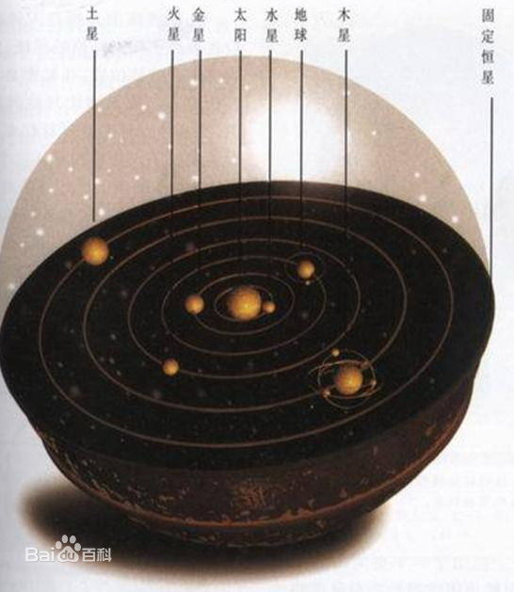



1.系统仿真三要素
模型：是对真实系统中那些有用的和令人感兴趣的
特性的抽象化。
注意：系统模型并不是对真实系统的完全复现。
如果M能够用来回答关于系统S的问题，并且在精度范围A之内，那末M就是系统S的模型。

Slide 9
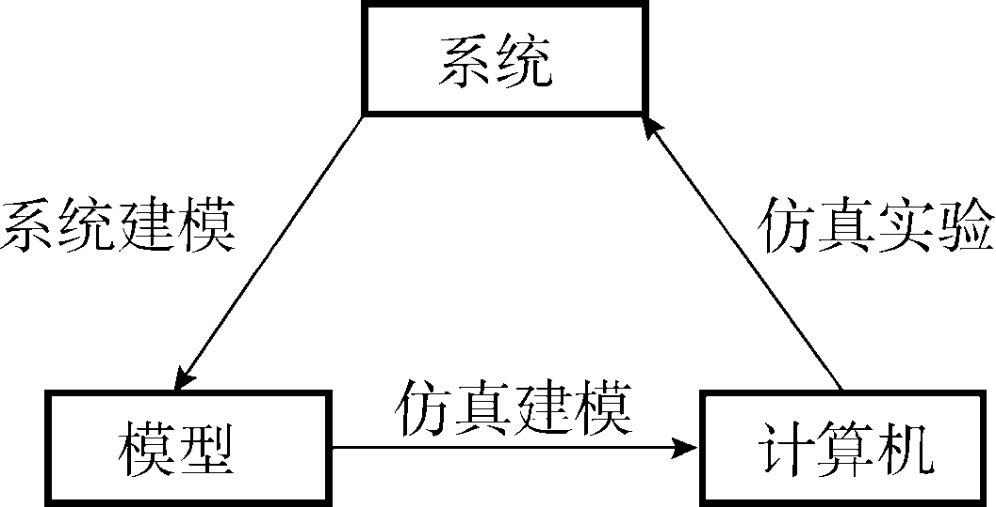
1.系统仿真三要素
系统仿真三要素
  实际系统、数学模型、计算机称为系统仿真的三要素。它们之间的关系如图所示。
  实际系统抽象为数学模型，称之为一次模型化，它还涉及到系统辨识技术问题，统称为建模问题；
  将数学模型转换为可在计算机上运行的仿真模型，称之为二次模型化，这些涉及到仿真技术问题，统称为仿真实验。

Slide 10

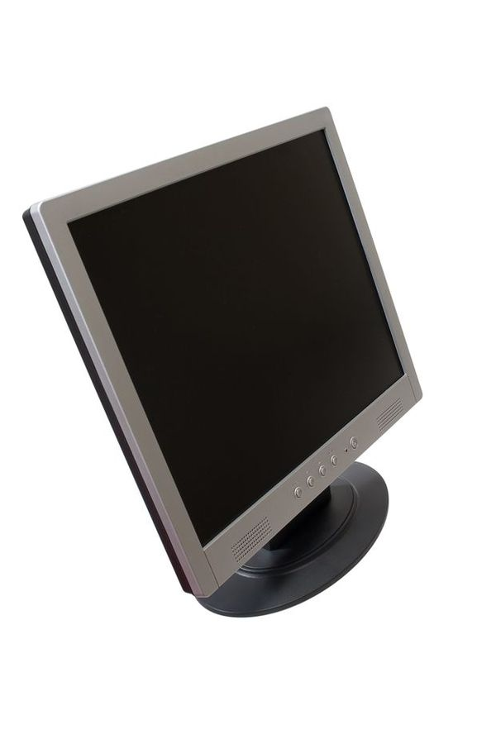
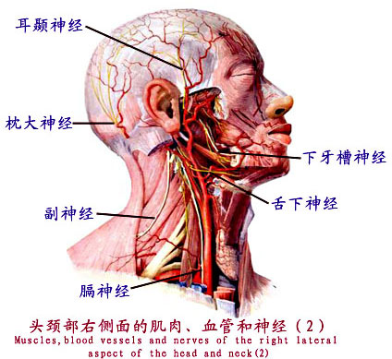
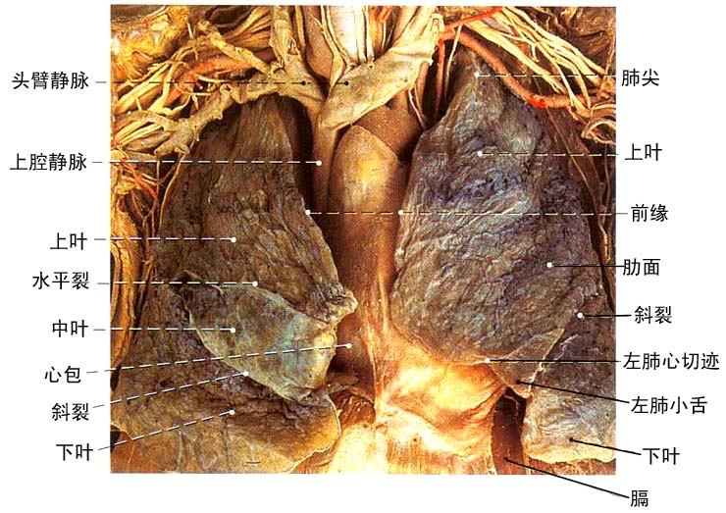


2.系统的概念-系统定义
  系统的概念：所谓系统，是由相互联系、相互作用的若干部分，以一定的结构组成的具有特定功能的整体。

Slide 11
2.系统的概念-系统的特点
  系统的特点
  (一) 整体性
  即系统中的各部分不能随意分割；
  (二) 相对独立性
  一方面，这种独立性表现为：第一，具有特定的质和量的规定性。第二，具有排他性；第三，具有稳定性。另一方面，这种独立性是相对的，任何一个系统都存在于环境和周围事物之中，并与之有密切的联系
  (三) 结构性
  一个系统是其构成要素的集合，这些要素相互联系、相互制约。系统内部各要素之间相对稳定的联系方式、组织秩序及失控关系的内在表现形式，就是系统的结构。
(四) 功能性(目的性)
系统的功能是指系统与外部环境相互联系和相互作用中表现出来的性质、能力、和功能。例如信息系统的功能是进行信息的收集、传递、储存、加工、维护和使用，辅助决策者进行决策，帮助企业实现目标。
(五) 环境适应性
任何系统都处在一定的物质环境之中，并与环境发生相互作用。系统与环境的相互联系和相互作用，主要表现在物质、能量和信息的交换方面

Slide 12
2.系统的概念-系统属性
  系统的属性
（一）系统边界
系统不管大小都有一定的边界。系统的边界，即系统存在所涉及的时间和空间界限。它可能是自然形成的，也可以是人为划定的。
（二）系统分层现象
系统无论简单与复杂均存在分层现象，或者说具有层次性。所谓分层现象，即是指任何系统，向宏观方向可以逐层综合，向微观方向可以逐层分解，从而表现出鲜明的层次。

Slide 13
2.系统的概念-系统的分类
以时间作为依据的分类情况为：
  连续系统：系统状态变量随时间连续变化的系统，如电机速度控制系统、锅炉温度调节系统、飞机飞行位置的变化等;
  离散时间系统：系统状态变量的变化仅发生在一组离散时刻上的系统,如计算机系统;
  连续离散混合系统：系统中一部分是连续系统,而另一部分是离散系统,其间有连接环节将两者联系起来,如计算机控制系统.
  离散事件系统：系统中状态变量的改变是由离散时刻上所发生的事件所驱动的系统,如大型仓储系统中的”库存问题;
如
何
认
识
系
统

Slide 14
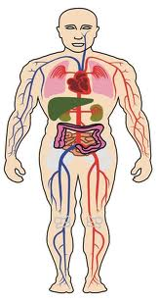
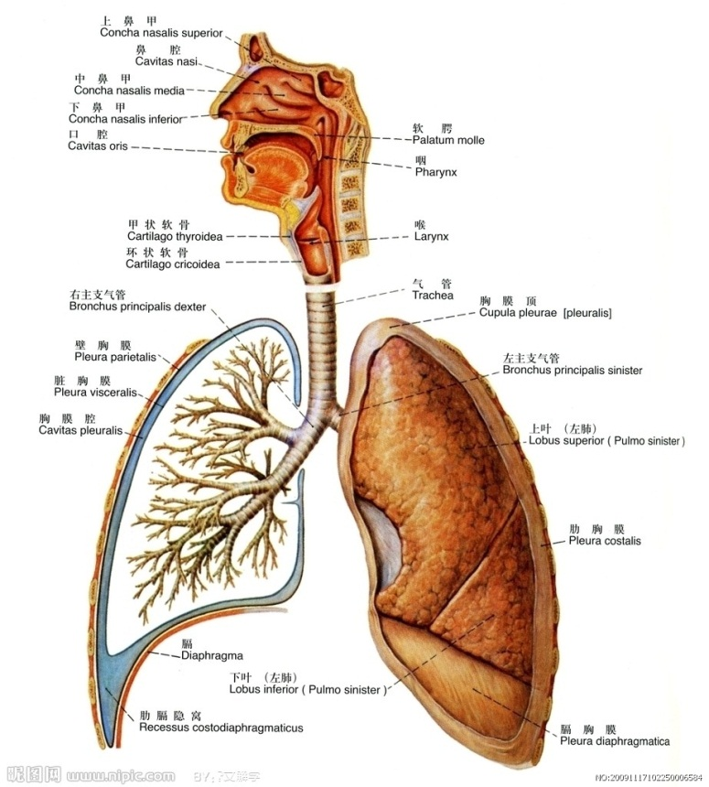
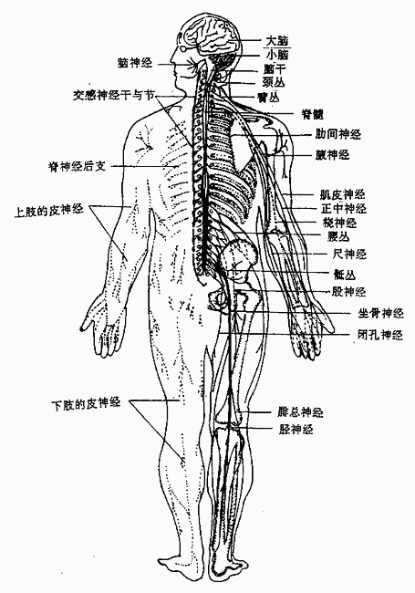
3.系统模型-模型的定义
  模型的概念：对系统的特征与变化规律的一种定量抽象，是人们用以认识事物的一种手段。

Slide 15
3.系统模型-模型的分类
    系统模型的分类：
    实体模型
    （物理模型）---实物模型：根据相似性理论制造的按原系统比例缩小（也可以是放大或与原系统尺寸一样）的实物。②类比模型：在不同的物理学领域（力学的、电学的、热学的、流体力学的等）的系统中各自的变量有时服从相同的规律，根据这个共同规律可以制出物理意义完全不同的比拟和类推的模型。
结构模型
主要反映系统的结构特点和因果关系的模型。结构模型中的一类重要模型是图模型。
数学模型
用数学语言描述的一类模型。数学模型可以是一个或一组代数方程、微分方程、差分方程、积分方程或统计学方程，也可以是它们的某种适当的组合，通过这些方程定量地或定性地描述系统各变量之间的相互关系或因果关系。
仿真模型
在计算机上运行的程序表达的模型。采用适当的仿真语言或程序，物理模型、数学模型和结构模型一般能转变为仿真模型。与仿真平台密切相关。

Slide 16
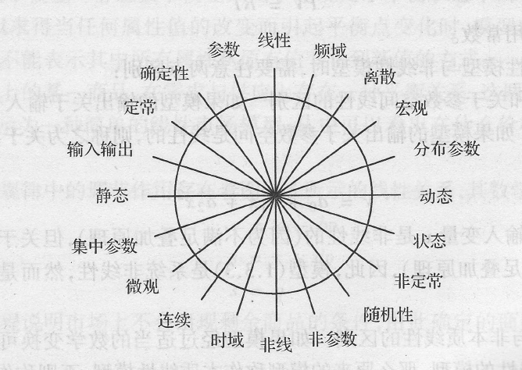
3.系统模型-数学模型的种类
数学模型的分类示意图

Slide 17
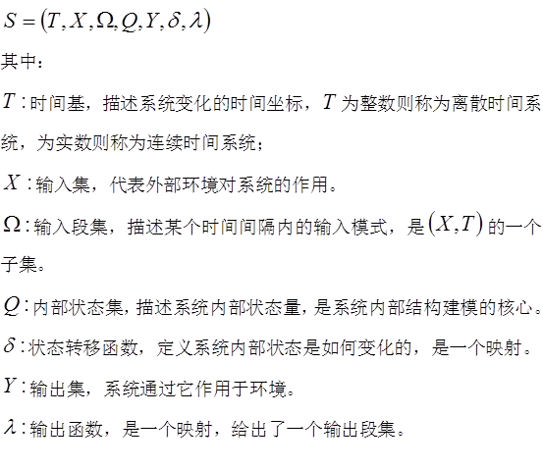
3.系统模型-数学模型的描述
一个系统的数学模型可以用如下七元组集合来描述：

Slide 18
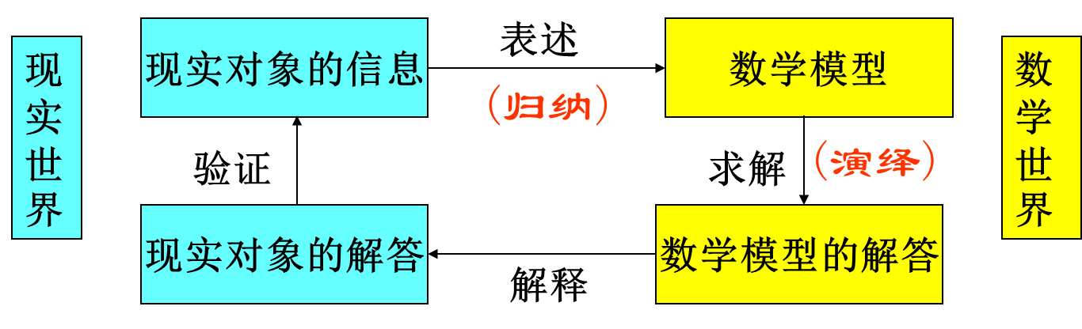
4.系统建模方法-数学建模
几点结论
把世间的现象/问题上升到“数学抽象/数学模型”的理论高度是现代科学发现与技术创新的基础。
“实验、归纳、推演”是建立系统“数学模型”的重要手段/方法/途径。
“数学模型”是人们对自然世界的一种抽象理解，它与自然世界/现象/问题具有“性能相似”的特点，人们可利用“数学模型”来研究/分析自然世界的问题与现象，以达到认识世界与改造世界的目的。

Slide 19
4.系统建模方法-建模三要素
2 建模三要素
目的、方法和验证
目的要明确
同一个系统，不同的研究目的，所建立的模型也不同。
方法要得当
归纳
推演
类比
移植
逻辑方法
机理建模
实验建模
综合建模
建模方法
结果要验证
验证所建立的模型能够“真实反映”实际系统

Slide 20
4.系统建模方法-基本原则
建模的基本原则：
清晰性：系统模型是由许多分系统、子系统模型构成的，在模型与模型间，除了研究目的需要的信息外，相互耦合要尽量少，使结构尽可能清晰；
切题性：模型只应包括与研究目的有关的那些信息，而不是一切方面；
精确性：在建模时，应考虑所收集到的用以建立模型的信息的精确程度，要根据所研究问题的性质和所要解决的问题来确定对精确程度的要求；对于不同的工程，精度要求是不一样的，即使对于同一工程，由于研究的问题不同，精度要求也是不一样的；
集合性：指把一些个别的实体能组成更大实体的程度，对于一个系统实体的分割，在可能时应尽量合并为大的实体。

Slide 21
4.系统建模方法-数学模型频谱
经济学、生理学、空气污染 过程控制、动力学
黑箱
白箱
社会学、生态学、水文学 空间、航空、电子电路
图2-1 不同领域的数学模型型谱
建模的三种基本问题:白箱问题、黑箱问题、灰箱问题

Slide 22
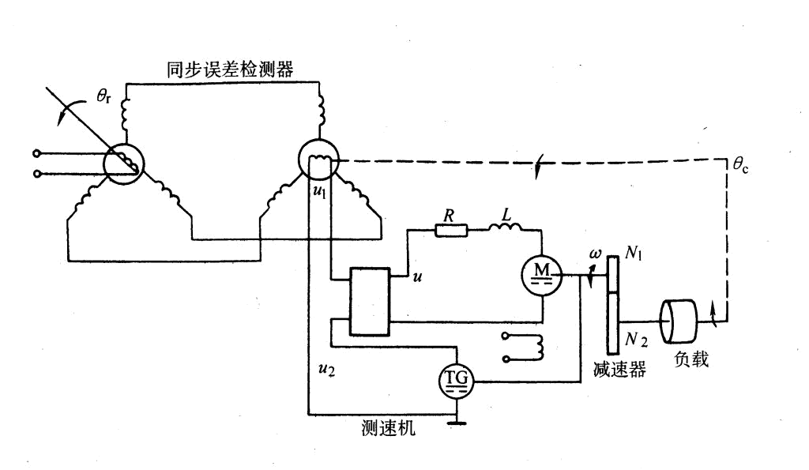
4.系统建模方法-白箱问题
1 机理模型法（白箱问题）
采用由一般到特殊的推理演绎方法，对已知结构，参数的物理系统运用相应的物理定律或定理，经过合理分析简化而建立起来的描述系统各物理量动、静态变化性能的数学模型。
例：位置伺服闭环控制系统

Slide 23
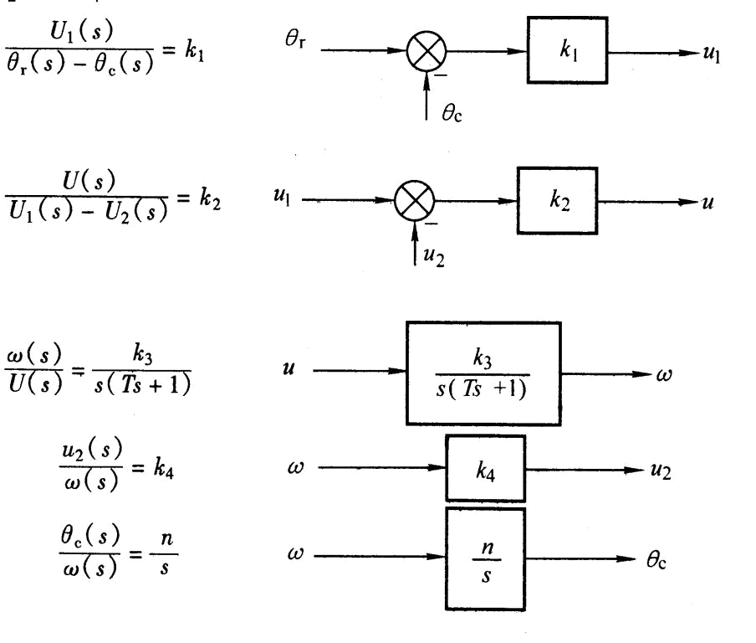


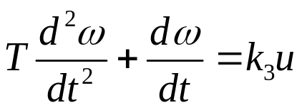

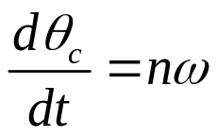
4.系统建模方法-白箱问题
(1) 同步误差检测器
(2) 放大器
(3) 直流电动机
(4) 测速发电机
(5) 负载输出

Slide 24
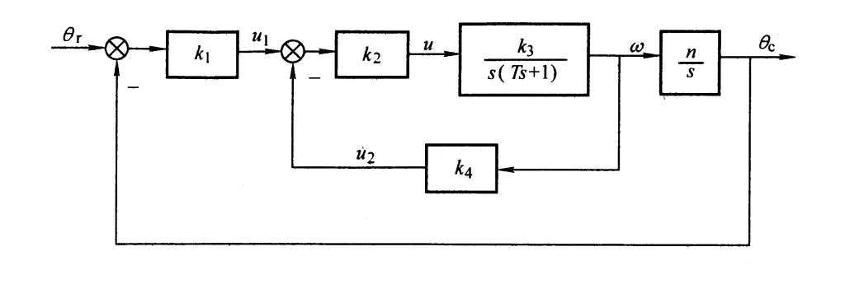
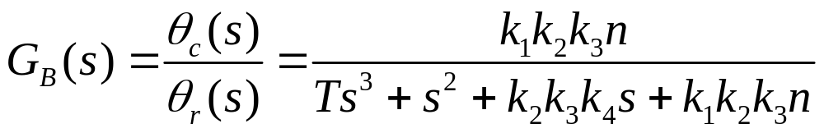
4.系统建模方法-白箱问题
将各环节连接起来构成系统的总结构图
该系统总传递函数G_{B}(s)
重点:合理分析简化

Slide 25
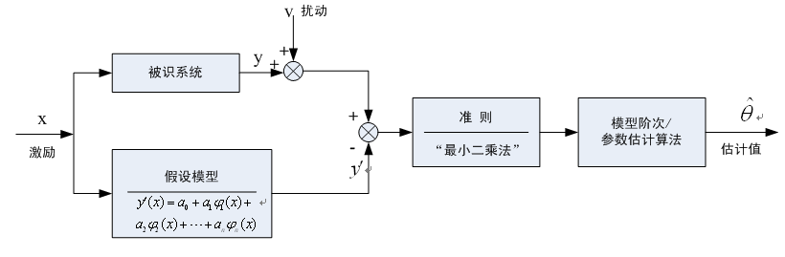
4.系统建模方法-黑箱问题
2 实验建模法（黑箱问题）
采用由特殊到一般的逻辑、归纳方法，根据一定数量的在系统运行过程中实测、观察的物理数据，运用统计规律、系统辨识等理论合理估计出反应实际系统各物理量相互制约关系的数学模型。
“系统辨识”的基本原理与三要素
“数据、假设模型、准则”是系统辨识建模过程中的“三要素”。

Slide 26

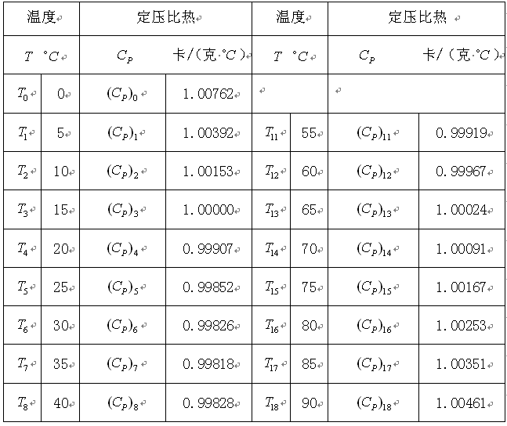
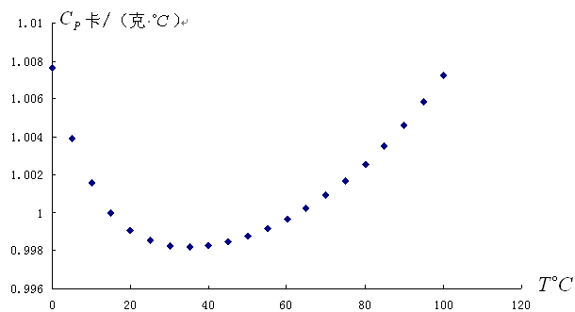
4.系统建模方法-黑箱问题
例：求 之间水的定压比热变化的数学模型问题

Slide 27
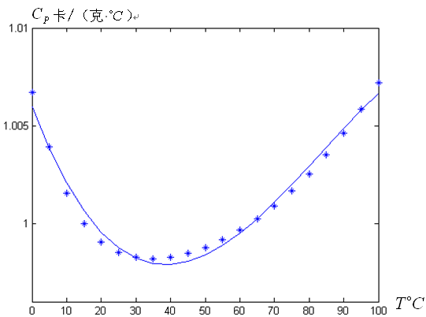

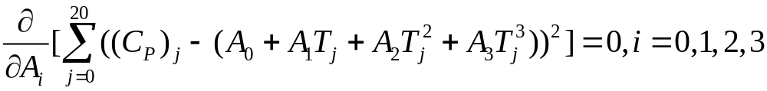
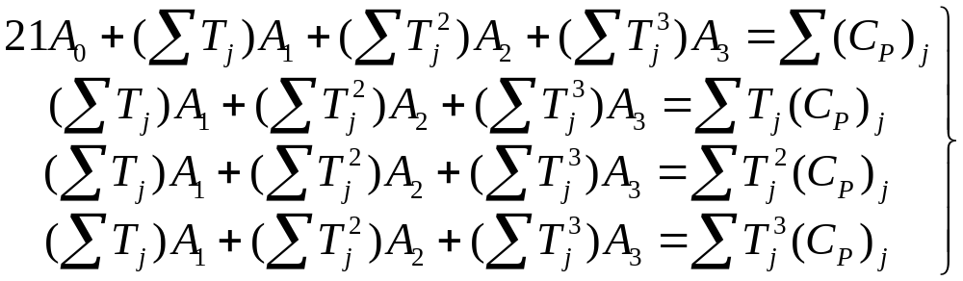
4.系统建模方法-黑箱问题
适用三次多项式
令
方程组的法方程
求解出上式的未知数,得所给数据的最小二乘拟合三次多项式为
但是,请注意,”黑”箱意味着内部机理是不清楚的,理论上有无限的可能

Slide 28
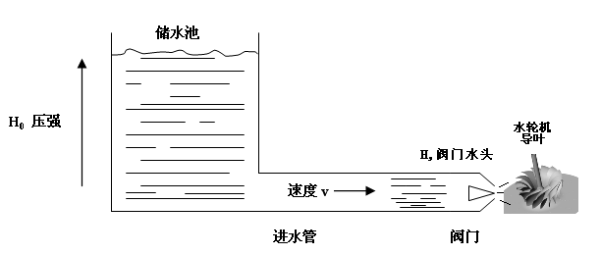
4.系统建模方法-灰箱问题
3 综合建模法（灰箱问题）
当对控制的内部结构和特性有部分了解，但又难以完全用机理模型的方法表述出来，这是需要结合一定的实验方法确定另外一部分不甚了解的结构特性，或是通过实际测定来求取模型参数。这种方法是机理模型法和统计模型法的结合，故称为混合模型法。
水轮发电机系统建模

Slide 29
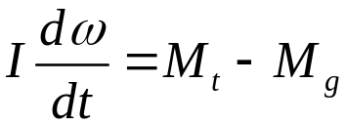



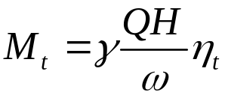

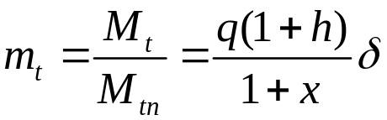
4.系统建模方法-灰箱问题
根据系统的内部结构和特性，利用动力学原理可以建立系统的数学模型
水轮机转子的动力学模型为
为转速， 为水轮机力矩， 为水轮机负载力矩 。
水轮机在进水系统下输出的力矩
Q为水流的流量，H为到达水轮机组的水头， 为水轮机组的效率
结合上面两式，用n表示额定工况，取相对量后有
通过物理定律和定理建立了水轮机组的数学描述。

Slide 30
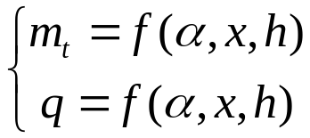
4.系统建模方法-灰箱问题
对于水轮机系统的控制而言，其主要的工作时间是在水轮机的过渡过程中。从动态过渡过程的角度考虑，流体流动中存在着“位变惯性效应”（扩散旋转流动）和“时变惯性效应”（滞后流动）这两项存在严重的非线性因素；考虑到导叶开度与流量的关系，通常将上式写成为
对于水轮机系统的过渡过程，一般可以分为“小波动过渡工程”和“大波动过渡工程”两种情况；前者是指在水轮机组调节系统的控制和扰动量都很小的情况下水轮机的过渡过程，后者则是在受到大波动扰动，系统参数变化强烈，不能作线性化处理时的情况。在实际问题中，描述水轮机组系统在较小变化范围内的特性时，系统各参数在所讨论的工况点附近可以用其偏导数来线性化，则水轮机系统可以用下面的线性化模型来描述

Slide 31
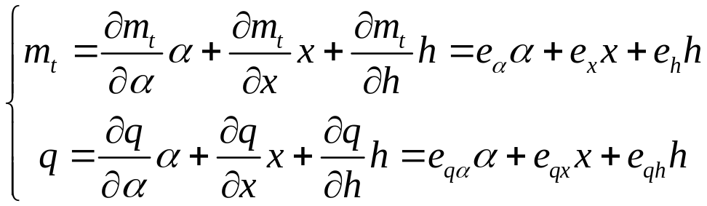


4.系统建模方法-灰箱问题
分别为水轮机力矩对导叶开度、相对转速和相对水头的传递系数
分别为水轮机流量对导叶开度、相对转速和相对水头的传递系数
这六个系数在系统工况点附近为常数。在小波动过程中，基于这六个常系数的动态系统建模方法，我们称之为“六系数法” 。然而在大波动过程中，必须考虑系统的非线性，需要采用非线性的数值计算方法。对于水轮机的特性方程，利用水轮机的实测特性参数数据来拟合一个多项示表示和q与其它参数之间的关系。

Slide 32

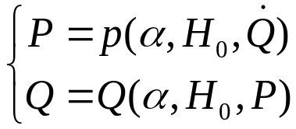
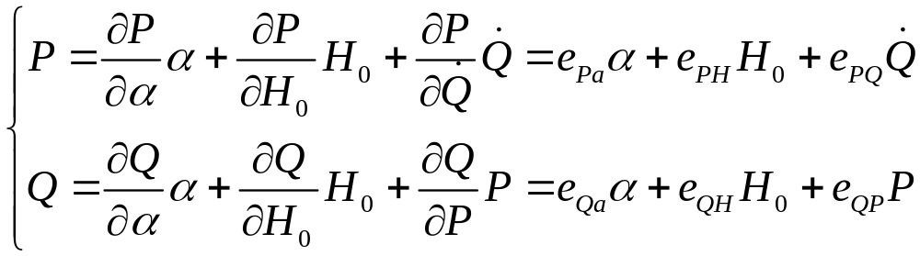
4.系统建模方法-灰箱问题
为了便于研究水轮发电机组系统的控制策略，把其看作是一个单输入单输出系统(系统的控制/输入量是导叶的开度 ，系统的输出量是功率P)
采用六系数法的原理，将上式在工况点附近利用其偏导数来线性化，得
只要确定“六系数”(偏导数)，就可以得到动态系统的数学模型。为了获取上述的系数，将利用水轮机的“模型综合特性曲线”中的实验数据。

Slide 33
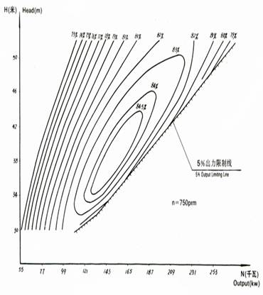
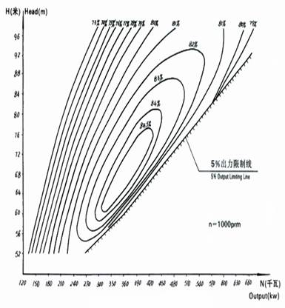
4.系统建模方法-灰箱问题
HL110-WJ-50水轮机运转特性曲线

Slide 34
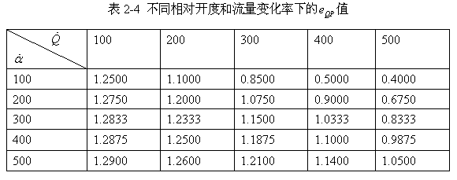
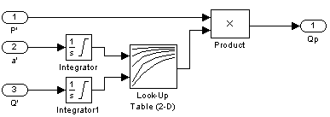
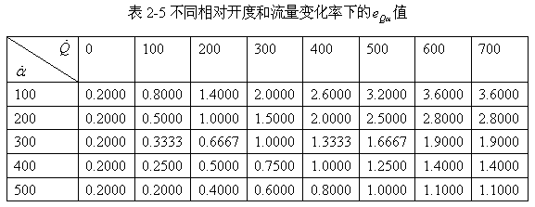
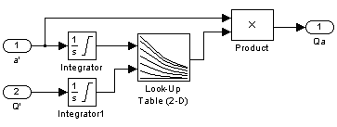
4.系统建模方法-灰箱问题
插值仿真模型

Slide 35
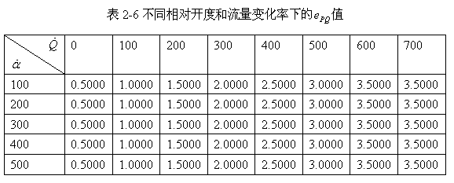
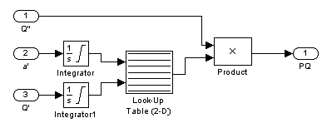
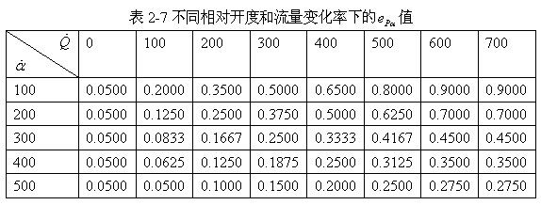
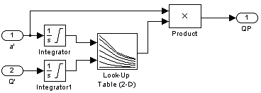
4.系统建模-灰箱问题
插值仿真模型

Slide 36
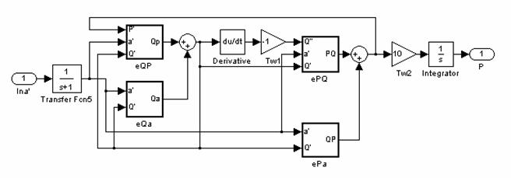
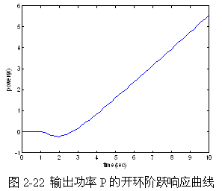
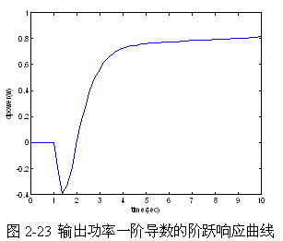
4.系统建模-灰箱问题
通过输入四个插值子模块，即可得到所需要的插值来完成模型的建立。
利用“六系数法”建立的系统模型更接近真实的水轮机组系统
难点:非线性的处理

Slide 37
4.系统建模方法-模型的有效性
模型的有效性：
所谓模型的有效性，就是在对模型所作的预测精度为基准下，反映实际系统数据与模型数据之间的一致性。
理论上讲，即实际系统与模型的输入-输出一致。可用下式象征性地描述：
实际系统数据？=？模型产生数据
有效性水平：
模型的有效性水平可以根据获取的困难程度有强度轻重之分，一般分为三级：
复制有效：模型产生的数据与实际系统所取得的数据相匹配，属于模型有效性的最松水平；
预测有效：从实际系统取得数据之前就能够至少看出匹配数据，属于有效性稍强水平；
结构有效：不仅能够复制实际系统行为，而且能够真实反映实际系统产生此行为的操作，属于更强的有效性水平，可看出实际系统的内部工作情况。

Slide 38
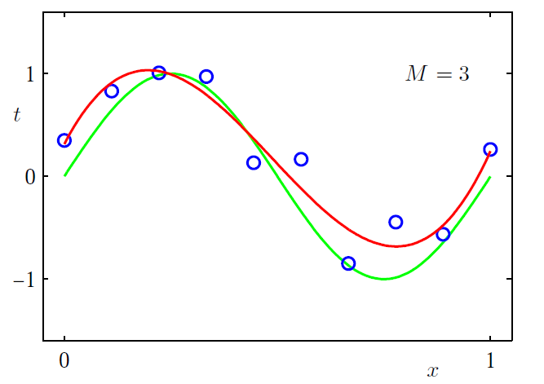
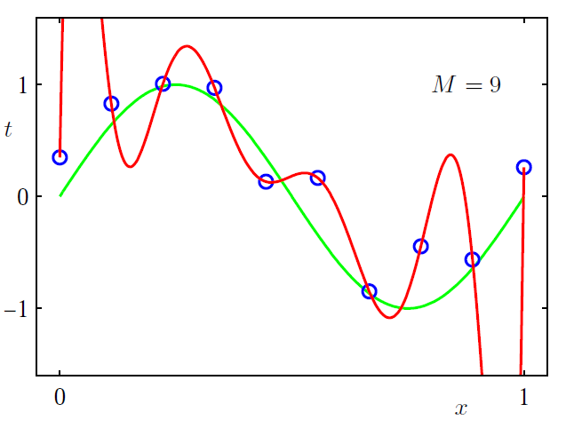
4.系统建模方法-模型的有效性
绿色线是系统的真实信号(带噪声的正弦波),红色线是两种不同模型产生的信号,哪一个更有效?
对于系统辨识的问题,需要在匹配的精度与有效性之间权衡.

Slide 39
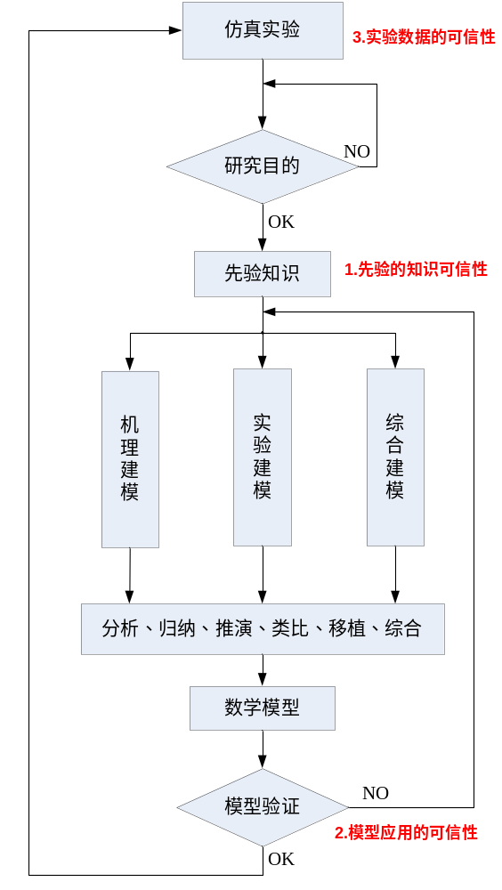
4.系统建模方法-模型的有效性
考虑模型的有效性水平，要在建模和模型使用时重点考虑一下几个方面：
1.先验的知识可信性：建模前提的正确性，数学描述的有效性取决于先验知识的可信性；
2.模型应用的可信性：从实际出发，考虑模型运行能否达到预期目标。
3.实验数据的可信性：所选择的数据段是否能反映系统行为特征，模型数据与实际系统数据的偏离程度；
系统建模过程示意图

Slide 40
4.系统建模方法-模型的验证
在仿真实验过程中，其结果的有效性取决于“系统模型”的可靠性；因此，模型验证是一项十分重要的工作，它应该贯穿于“系统建模—仿真实验”这一过程中，直到仿真实验取得满意的结果。
1 模型验证的内容
验证“系统模型”能否准确地描述实际系统的性能与行为；
检验基于“系统模型”的仿真实验结果与实际系统的近似程度。
2 模型验证中应该注意的问题
模型验证工作是一个过程。
模型验证工作具有模糊性。
模型的全面验证往往不可能或者是难于实现的。

Slide 41
4.系统建模方法-模型的验证
3 模型验证的基本方法
(1) 基于机理建模的必要条件法
通过对实际系统所存在的各种特性/规律/现象（人通过推演/经验可认识到的系统的必要性质/条件）进行“仿真模拟/仿真实验”，通过仿真结果与“必要条件”的吻合程度来验证系统模型的可信性/有效性。
(2) 基于实验建模的数理统计法(事件是随机的！）
通过考察在相同输入条件下，系统模型与实际系统的输出结果在一致性/最大概率性/最小方差性等“数理统计”方面的情况来综合判断其可信性与准确性 。

Slide 42
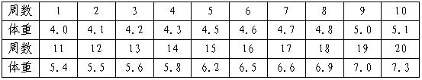
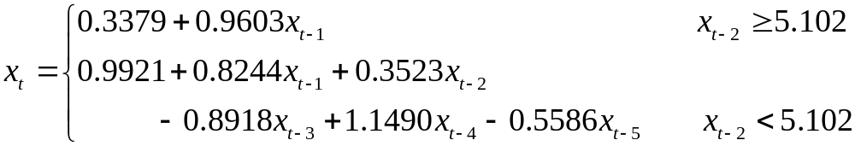
4.系统建模方法 -模型的验证
例：新生儿童营养保健问题是医学领域的一个长期探讨的问题；定期体重测定并保证新生儿迅速生长所需的足够营养是一项重要保健工作，每周纪录一新生儿的体重，采用的数字是连续三天体重的平均值。下面给出了20个周的体重值(单位：千克)。
采用分段线性化模型——自激励门限自回归模型(Self-Exciting Threshold Auto-Regressive model, 简称SETAR) 来描述该系统，

Slide 43

4.系统建模方法-模型的验证
利用分段模型对新生儿体重进行预报，并与实际数值相比较
从直方图中可以明显看出，新生儿体重预测值与实际值相差很小，最大差值为0.375kg，从而可以证明我们所建立模型的合理性，以及在一定误差范围内数据预测的正确性。

Slide 44

4.系统建模方法-模型的验证
(3) 实物模型验证法
对于“机电系统”、“化工过程系统”以及“工程力学”等一类可依据“相似原理”建立“实物模型”的仿真研究问题，应用“实物（或半实物）仿真技术”可以在可能的条件下实现最高精度的“模型验证” 。
1：100比例的三峡水利排沙子系统实物模型

Slide 45
5.计算机仿真-仿真的概念
几种说法
  1961年莫根扎特：“仿真意指在实际系统尚不存在的情况下对于系统或活动本质的实现”；
  1978年考恩在《连续系统仿真》一书中将仿真定义为“用能代表所研究的系统的模型做实验”；
  1984年奥瑞恩提出“仿真是一种基于模型的活动”，被认为是现代仿真技术的一个重要概念。
几点分析
  仿真是对真实世界的模拟。
  共同观点：仿真是基于模型进行的。
仿真定义
  仿真就是将所研究的对象用其它手段加以模仿的一种活动。
  仿真的方法
    实物仿真：如曹冲称象、核爆炸试验
    非实物仿真：计算机仿真

Slide 46
5.计算机仿真-适用的场景
计算机仿真
  计算机仿真是建立在控制理论、相似理论、信息处理技术和计算机技术等理论基础之上的，以计算机和其它专用物理效应设备为工具，利用系统模型对真实或假想的系统进行试验，并借助于专家经验知识、统计数据和信息资料对试验结果进行分析研究，进而做出决策、改进的一门综合性的和试验性的学科。
为什么采用计算机仿真，哪些系统适用？
  便于重复进行试验，便于控制参数，时间短，代价小
  可以在真实系统建立起来之前，预测其行为效果，从而可以从不同结构或不同参数的模型的结果比较之中，选择最佳模型
  对于缺少解析表示的系统，或虽有解析表示但无法精确求解的系统，可以通过仿真获得系统运行的数值结果
  对于随机系统可通过大量的重复试验，获得其平均意义上的特性指标
  虽然可以用解析的方法解决问题，但数学的分析与计算过于复杂，这时计算机仿真可能提供简单可行的求解方法
  难以在实际环境中进行实验和观察时，计算机仿真是唯一可行的方法，例如太空飞行的研究
  需要对系统或过程进行长期运行比较，从大量方案中寻找最优方案

Slide 47
5.计算机仿真-仿真的类型
• 连续仿真：系统状态量随时间连续变化的仿真研究，包括数据采集与处理系统的仿真。这类系统的数学模型包括连续模型（微分方程等），离散时间模型（差分方程等）以及连续--离散混合模型。
• 离散仿真：系统状态只在一些时间点上由于某种随机事件的驱动而发生的仿真研究。系统状态量由于事件的驱动而发生变化的，在两个事件之间状态量保持不变，因而是离散变化的，称之为离散事件系统。这类系统的数学模型通常用流程图或网络图来描述。
•实时仿真与非实时仿真：按仿真实验中所取的时间标尺t(模型时间）与自然时间（原型）时间标尺T之间的比例关系可将仿真分为实时仿真和非实时仿真两大类。若t/T=1，则称为实时仿真，否则称为非实时仿真。非实时仿真又分为超实时t/T＞1和亚实时t/T＜1两种。
•蒙特卡罗仿真：又称随机抽样或统计试验，不考虑时间因素。蒙特卡罗仿真归结为三个主要步骤：构造或描述概率过程；实现从已知概率分布抽样；建立各种估计量。

Slide 48

5. 计算机仿真-面临的问题

Slide 49
5. 计算机仿真-面临的问题
面临的问题
  如何将一个待解决的问题变成一个仿真问题？
  系统分析：明确问题。确定仿真系统的目的和内容、系统的边界、 可控变量等，提出总体方案。
  如何建立系统的仿真模型？如何验证模型的有效性？
  模型构造：选择合适的仿真方法和模型表示。模型确认
  如何根据研究的需要来设计仿真试验？
  确定系统的初始状态并设计仿真流程图。收集数据；编写程序、程序验证
  如何对仿真试验结果进行分析？如何根据结果来修改模型？
  运行与改进：确定具体的运行方案,如初始条件、参数、步长、重复次数等,然后输入数据，运行程序，将得出的仿真结果与实际系统比较,进一步分析和改进模型,直到符合实际系统的要求及精度为止
  仿真结果的保存：记录重要的中间结果等。输出格式要有利于了解整个仿真过程 ,分析和使用仿真结果

Slide 50

5. 计算机仿真-仿真步骤

Slide 51

5. 计算机仿真-仿真步骤

Slide 52

6. 控制系统仿真初探
控制系统三要素
实体：系统是由一些相互联系的实际物体组合而成的，这些物体称为实体。如图所示的温度控制系统，它就是由比较器、调节器、加热炉、温度传感器等装置组合而成的
属性：组成系统的每个实体都具备一定的特征，即系统的属性。如图温度控制系统中的温度、偏差值、干扰量、燃料量等就是实体的属性
活动: 系统内部发生的变化过程，称之为活动。在温度控制系统中，以调节电压或燃料的输入量作为主要的活动

Slide 53

6. 控制系统仿真初探
建模与仿真的基本思路
  实体、属性、活动→建立模型实体与相互关系→ 建立性能度量，给系统输入激励，根据系统响应判断是否达成预期的行为目标

Slide 54
Thank You !
www.themegallery.com

